Slide 1

Бюджет для граждан
О ПРОЕКТЕ БЮДЖЕТА ОБИЛЬНЕНСКОГО СЕЛЬСКОГО ПОСЕЛЕНИЯ АЗОВСКОГО РАЙОНА НА 2024 ГОД И НА ПЛАНОВЫЙ ПЕРИОД 2025 И 2026 ГОДОВ

Slide 2


Что такое «Бюджет для граждан?»
«Бюджет для граждан» познакомит вас с положениями основного финансового документа ОБИЛЬНЕНСКОГО сельского поселения , а именно: проекта бюджета поселения на предстоящий 2024 год и на плановый период 2025 и 2026 годов
Бюджет играет центральную роль в экономике поселения и решении различных проблем в развитии нашей территории. Внимательное изучение бюджета дает представление о намерениях власти, ее политике, распределении ею финансовых ресурсов.
«Бюджет для граждан» нацелен на получение обратной связи от граждан, которым интересны современные проблемы муниципальных финансов в
Азовском районе и Обильненском сельском поселении

Slide 3
Основные понятия
Бюджет – форма образования и расходования денежных средств, предназначенных для финансового обеспечения задач и функций государства и местного самоуправления.
Бюджетная система – основанная на экономических отношениях и государственном устройстве,
регулируемая нормами права совокупность бюджетов различных территориальных уровней.
Доходы бюджета – денежные средства, поступающие в бюджет в соответствии с законодательством.
Расходы бюджета – выплачиваемые из бюджета денежные средства, которые направляются на
финансовое обеспечение задач и функций государства и местного самоуправления.
Бюджетные ассигнования – предельные объемы денежных средств, предусмотренных в
соответствующем финансовом году для исполнения бюджетных обязательств.
Бюджетные обязательства - обязанность расходования средств бюджета в течение определенного
срока, возникающая в соответствии с законом (решением) о бюджете и со сводной бюджетной
росписью.
Муниципальный долг - долговые обязательства, принятые на себя муниципальным образованием.
Межбюджетные отношения – это финансовые отношения между федеральными органами власти,
органами власти субъектов РФ и муниципальными образованиями по вопросам регулирования
бюджетных правоотношений, организации и осуществления бюджетного процесса.
Межбюджетные трансферты – денежные средства, перечисляемые из одного бюджета бюджетной
системы РФ другому.

Slide 4



ОСНОВНЫЕ ПОНЯТИЯ
Бюджет – это план доходов и расходов на определенный период.
Доходы бюджета – это поступающие
в бюджет денежные средства
Расходы бюджета – это выплачиваемые из бюджета денежные средства

Slide 5

Понятие «БЮДЖЕТ»
«БЮДЖЕТ» (от старонормандского bougette – кошелек, сумка, кожаный мешок) – форма образования и расходования денежных средств, предназначенных для финансового обеспечения задач и функций государства и местного самоуправления
ДОХОДЫ – поступающие в бюджет денежные средства : налоги юридических и физических лиц, административные платежи и сборы, безвозмездные поступления)
РАСХОДЫ – выплачиваемые из бюджета средства (социальные выплаты населению, финансовое обеспечение госучреждений, капитальное строительство и др.

Slide 6
Об утверждении Порядка и сроков составления проекта местного бюджета на 2024 год и на плановый период 2025 и 2026 годов (Постановление Администрации ОБИЛЬНЕНСКОГО сельского поселения от 07.07.2023 № 102 | Основные направления бюджетной политики и основные направления налоговой политики ОБИЛЬНЕНСКОГО сельского поселения на 2024-2026 годы (Администрации ОБИЛЬНЕНСКОГО сельского поселения Постановление от 06.10.2023 № 170/1) | Муниципальные программы ОБИЛЬНЕНСКОГО сельского поселения на 2019-2030 годы
Основа формирования проекта местного бюджета на 2024 год и плановый период 2025 и 2026 годов

Slide 7
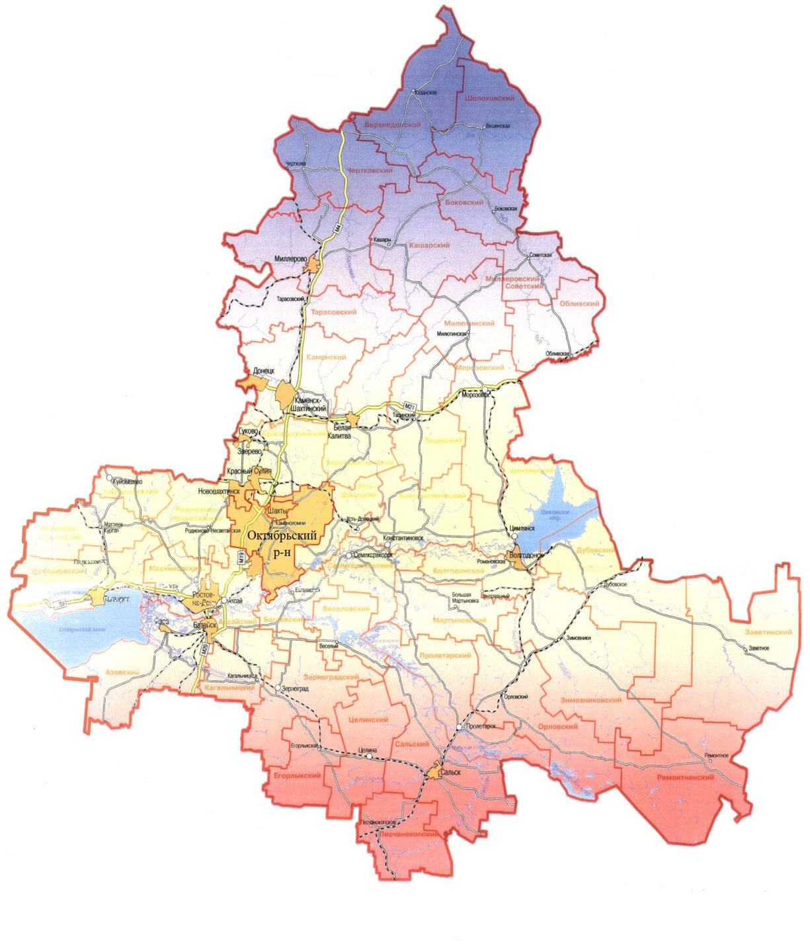
Основные характеристики местного бюджета на 2024-2027 годы
тыс. рублей
Показатель | Плановые бюджетные назначения на 2024 год | Плановые бюджетные назначения на 2025 год | Плановые бюджетные назначения на 2026год
I. Доходы, всего | 22904,2 | 20709,8 | 20778,3
Налоговые и неналоговые доходы | 11475,9 | 11831,0 | 12713,2
Безвозмездные поступления | 11428,3 | 8878,8 | 8065,1
II. Расходы, всего | 22904,2 | 20709,8 | 20778,3
III. Дефицит, Профицит | 0,0 | 0,0 | 0,0

Slide 8
Основные параметры местного бюджета на 2024 год
Доходы бюджета 22904,2 тыс.рублей
Расходы бюджета 22904.20тыс.рублей
Налог на доходы физических лиц 2101,0
Имущественные налоги 9356,5
Государственная пошлина 5,9
Безвозмездные поступления 11428,3
Штрафы, санкции, возмещение ущерба 12,5
Общегосударственные вопросы 5618,3тыс.рублей
Культура, физическая культура и спорт 6818,3 тыс.рублей
Жилищно –коммунальное хозяйство 2602,0 тыс.рублей
Социальная политика 450,0 тыс.рублей
Национальная оборона 352,6
Национальная безопасность и правоохранительная деятельность 14,0 тыс.рублей

Slide 9
Динамика доходов бюджета
ОБИЛЬНЕНСКОГО сельского поселения
Notes:
Объем межбюджетных трансфертов будет уточнен ко второму чтению проекта областного бюджета

Slide 10

Доходы бюджета
Поступающие в бюджет денежные средства
Налоговые доходы
Неналоговые доходы
Безвозмездные поступления

Slide 11
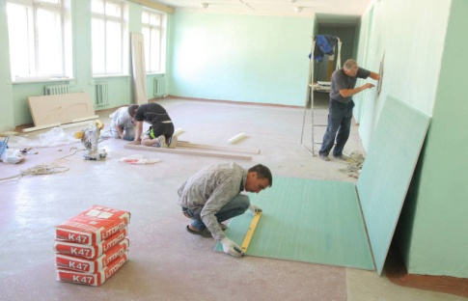

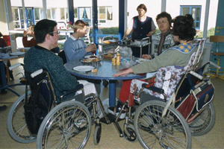
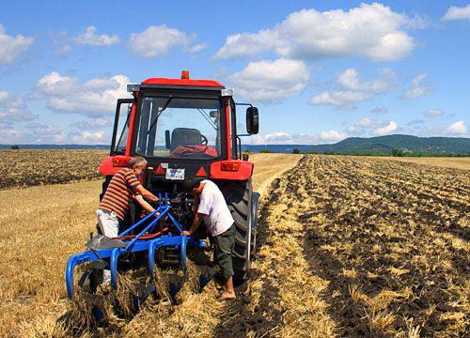
Объемы межбюджетных трансфертов на 2024-2026годы
тыс. рублей
Наименование показателей | 2024 год (проект) | 2025 год (проект) | 2026 год (проект)
Итого | 10967,00 | 8878,8 | 8065,1
в том числе:
Дотации | 10614,0 | 8491,2 | 7642,1
Субвенции | 353,0 | 387,6 | 423,0
Иные межбюджетные трансферты | 0,0 | 0,0 | 0,0

Slide 12
Муниципальные программы
тыс. руб.
№ | Наименование программы | Период действия | Сумма 2024 год | Сумма 2025 год | Сумма 2026год
1 | Муниципальная программа Обильненского сельского поселения «Развитие муниципальной службы» | 2019-2030гг | 57,0 | 1,0 | 5,0
2 | Муниципальная программа Обильненского сельского поселения «Защита населения и территории поселения от чрезвычайных ситуаций обеспечение пожарной безопасности» | 2019-2030гг | 470,0 | 469,0 | 50
3 | Муниципальная программа Обильненского сельского поселения «Обеспечение общественного порядка, противодействие преступности» | 2019-2030гг | 7,0 | 7,0 | 5,0
4 | Муниципальная программа Обильненского сельского поселения «Обеспечение качественными жилищно-коммунальными услугами населения Обильненского сельского поселения» | 2019-2030 гг | 57,5 | 48,5 | 10,0
5 | Муниципальная программа Обильненского сельского поселения «Развитие сетей наружного освещения» | 2019-2030гг | 1005,0 | 1005,0 | 1200,0
6 | Муниципальная программа Обильненского сельского поселения «Благоустройство территории » | 2019-2030гг | 7882,0 | 3261,9 | 1300,00
7 | Муниципальная программа Обильненского сельского поселения «Озеленение территории » | 2019-2030гг | 191,4 | 100,0 | 500,0
8 | Муниципальная программа Обильненского сельского поселения «Развитие культуры» | 2019-2030гг | 7088,33 | 7844,4 | 3591,9
9 | Муниципальная программа Обильненского сельского поселения «Развитие физической культуры и спорта» | 2019-2030гг | 50,0 | 3796,7 | 100,0
10 | Муниципальная программа Обильненского сельского поселения «Управление муниципальными финансами и создание условий для эффективного управления муниципальными финансами» | 2019-2030гг | 12658,0 | 12658,0 | 5949,8
11 | Муниципальная программа Обильненского сельского поселения «Социальная поддержка граждан» | 2019-2030гг | 450,0 | 450,0 | 150,0
12 | Муниципальная программа Обильненского сельского поселения «Развитие малого и среднего бизнеса в Обильнеском сельском поселении» | 2019-2030 гг | 1,0 | 1,0 | 0,0
 | ИТОГО: |  | 29917,2 | 29642,5 | 12861,7

Slide 13

Спасибо за внимание !

